Slide 1
Организация учебного процесса по охране труда в соответствии с постановлением Правительства РФ от 24.12.2021 № 2464 в Учебно-методическом центре Федерации профсоюзов Приморского края

Slide 2
С 1 марта 2023 года проверка знания требований охраны труда отдельных категорий работников проводится с использованием ЕИСОТ (п.78 Постановления Правительства РФ от 24.12.2021 № 2464).
ЕИСОТ - единая общероссийская справочно-информационная система по охране труда, задачей которой является формирование единого информационного пространства в области охраны труда (Приказ Минздравсоцразвития России от 06.10.2011 № 1137)
Охрана труда

Slide 3
«Общие вопросы охраны труда и функционирования системы управления охраной труда (А)»
«Безопасные методы и приемы выполнения работ при воздействии вредных и (или) опасных производственных факторов, источников опасности, идентифицированных в рамках системы управления охраной труда в организации и оценки профессиональных рисков (Б)»
«Обучение безопасным методам и приемам выполнения работ повышенной опасности, к которым предъявляются дополнительные требования в соответствии с нормативными правовыми актами, содержащими государственные нормативные требования охраны труда (В)»
«Оказание первой помощи пострадавшим»
«Использование (применение) средств индивидуальной защиты (СИЗ)»
«Подготовка преподавателей, обучающих приемам оказания первой помощи»
Программы обучения
1000

Slide 4
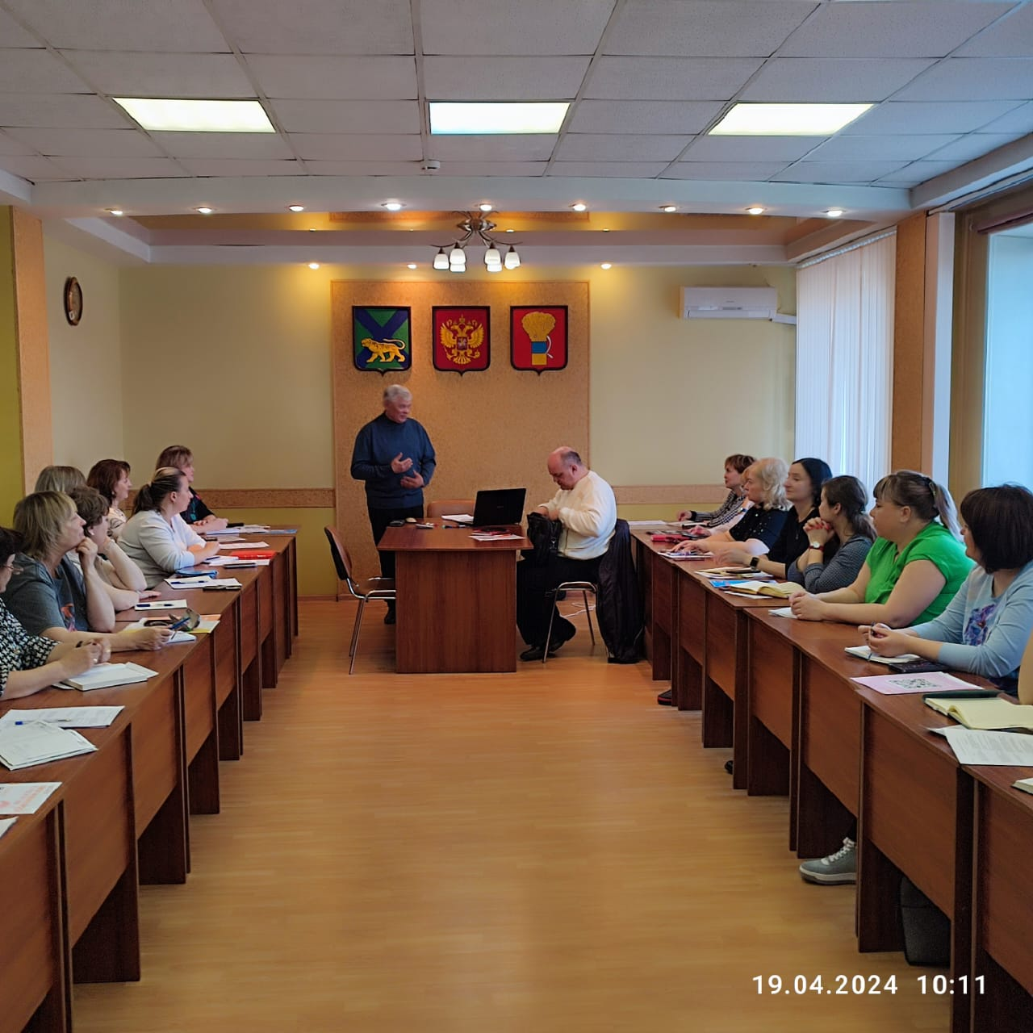
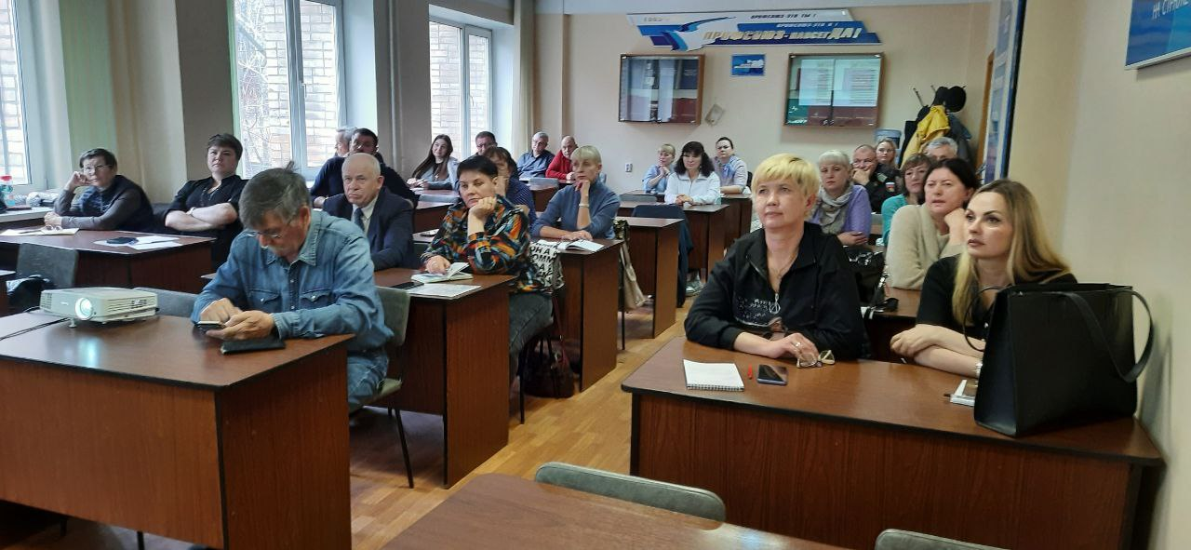
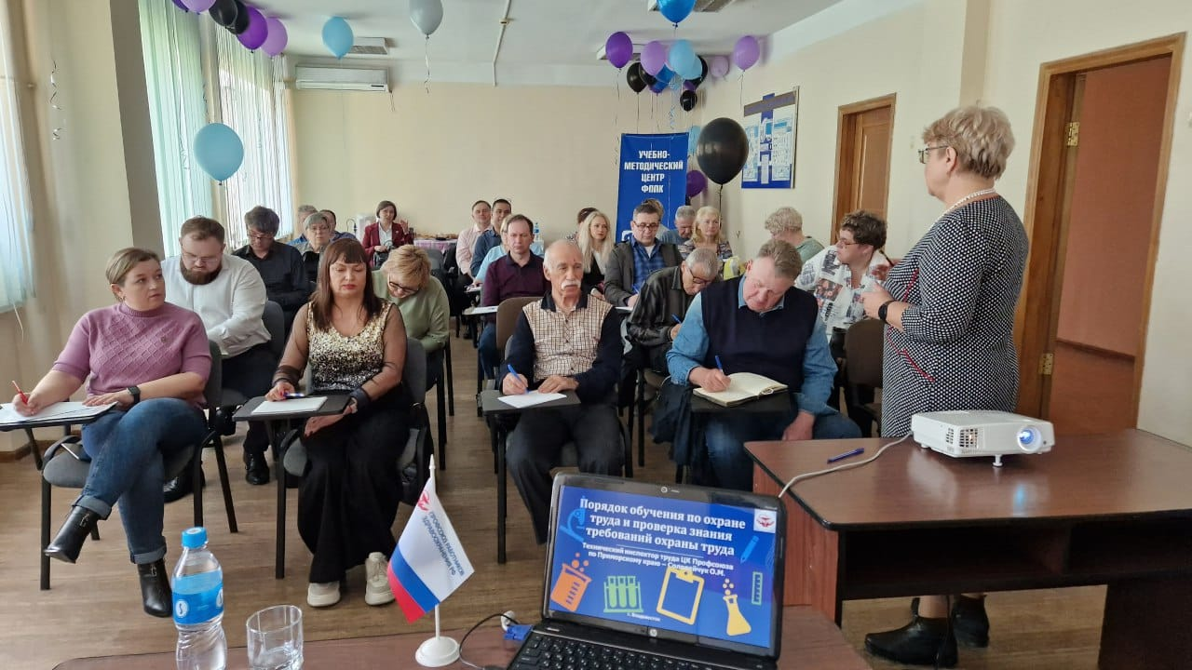
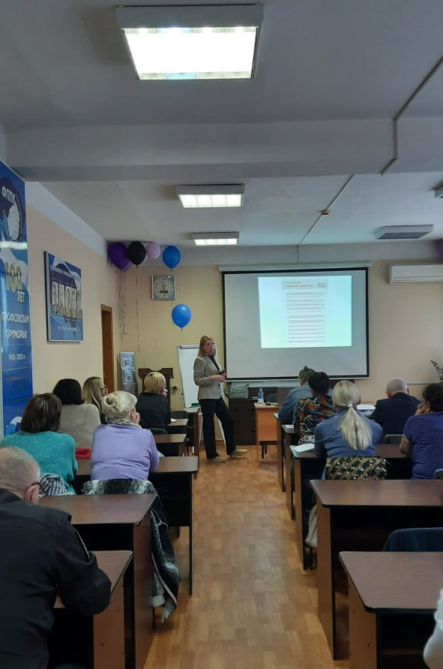
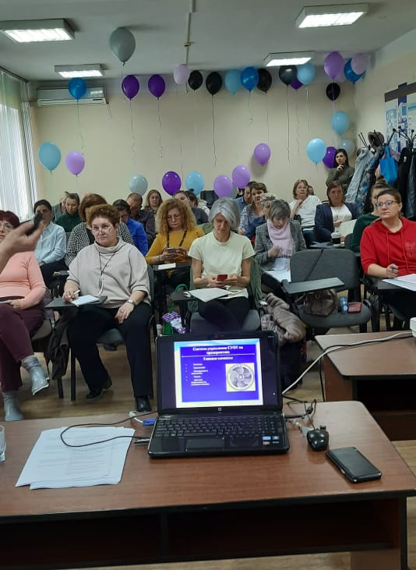
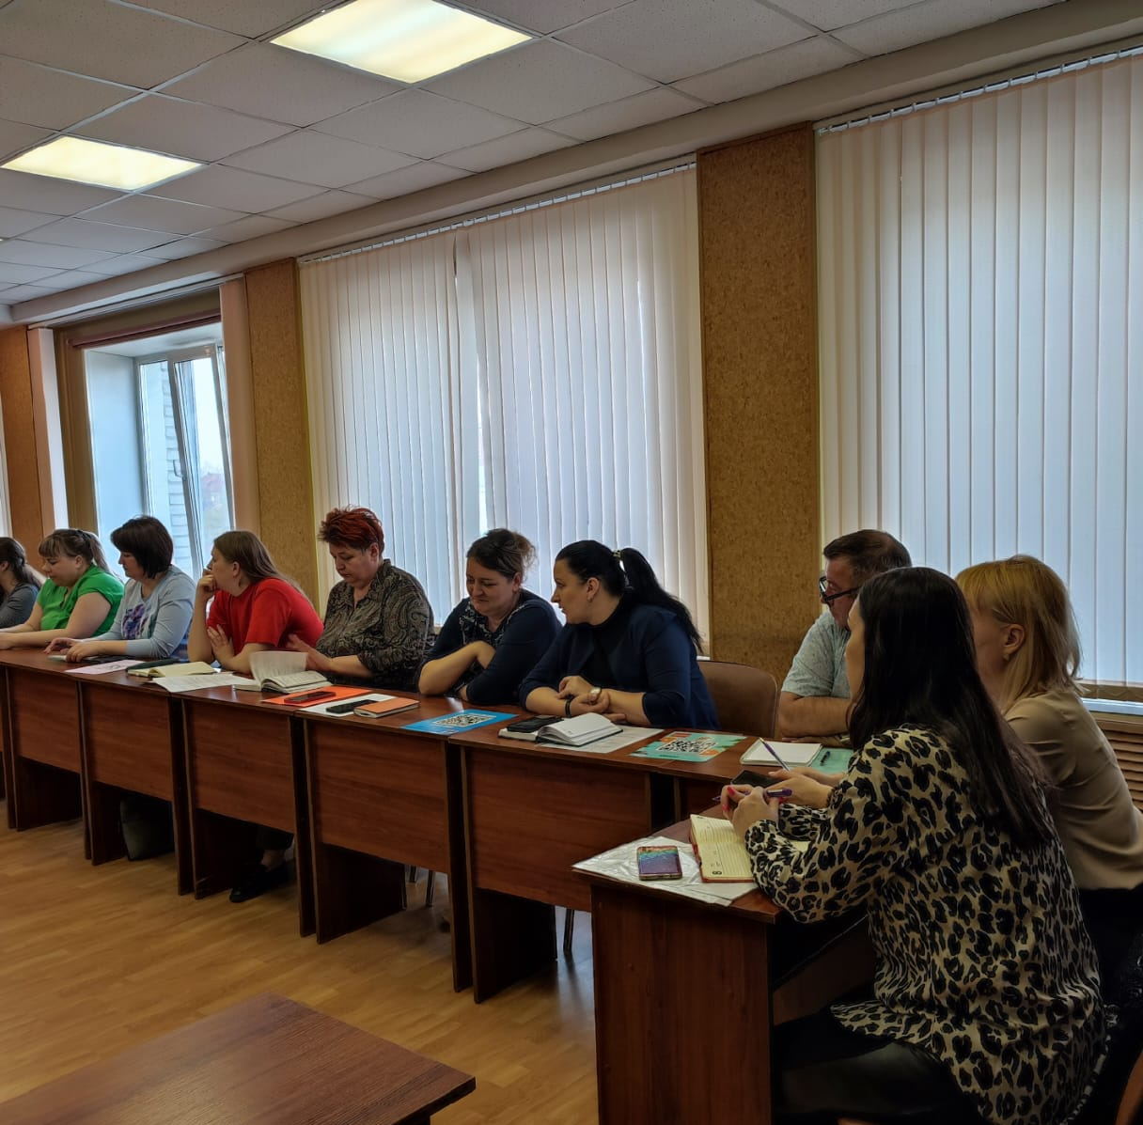
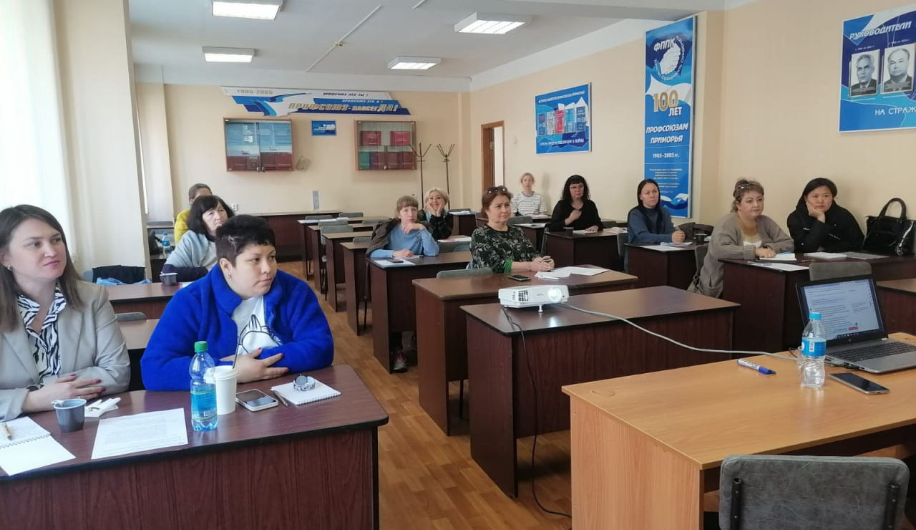
Практическое обучение по программам: А, Б, В, СИЗ

Slide 5
Обучение уполномоченных
по охране труда
Роль уполномоченных по охране труда в обеспечении прав работающих на здоровые и безопасные условия труда
Школа профсоюзного лидера - 2024
Порядок расследования несчастных случаев на производстве
Оценка профессиональных рисков
Влияние изменений климата на безопасность и гигиену труда и состояние здоровья человека
500

Slide 6
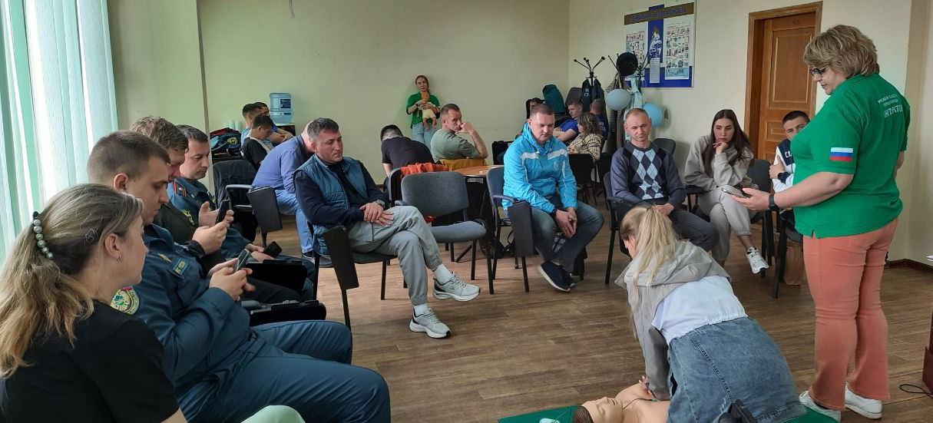
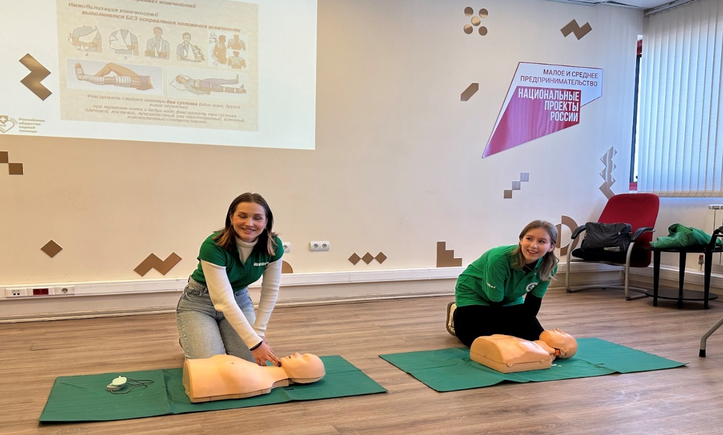
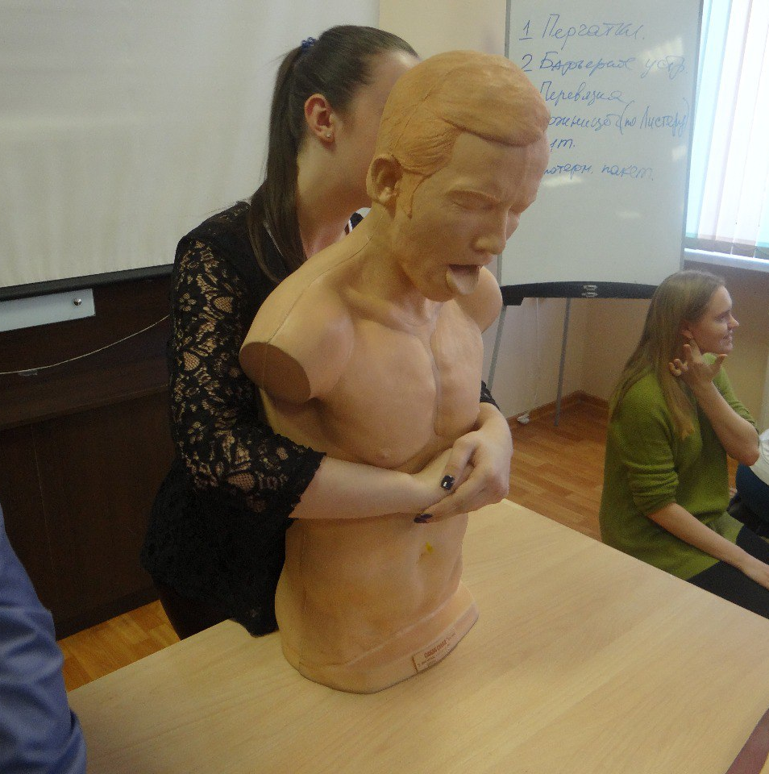
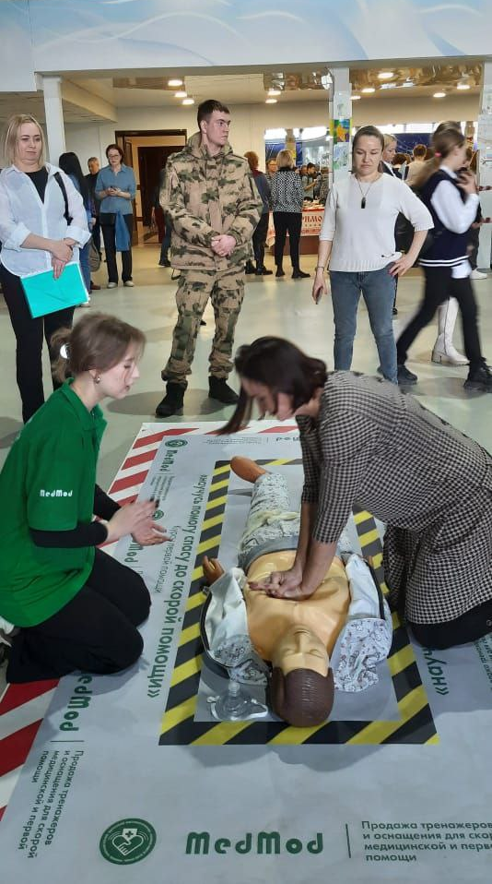
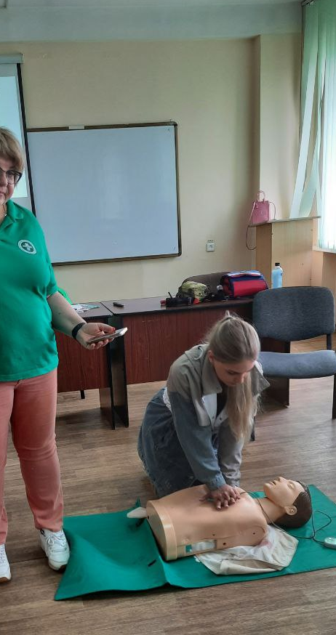
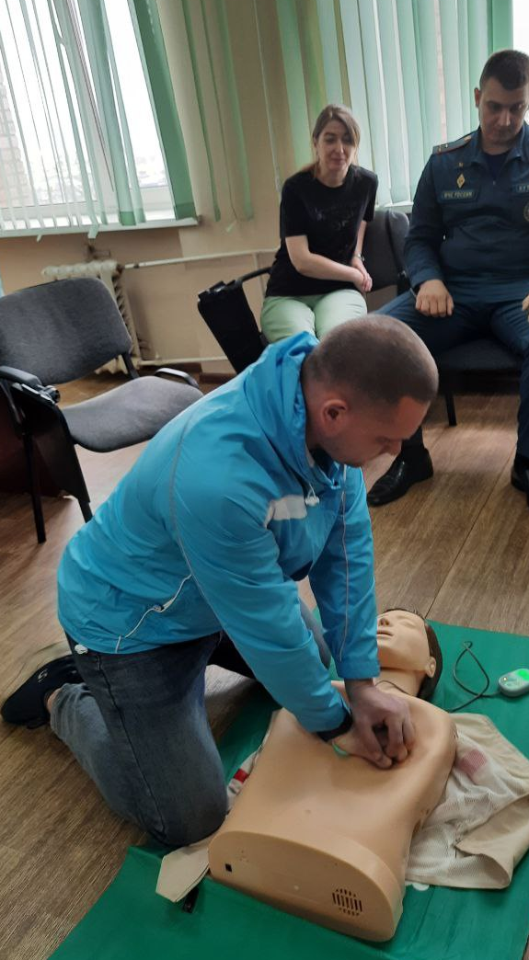
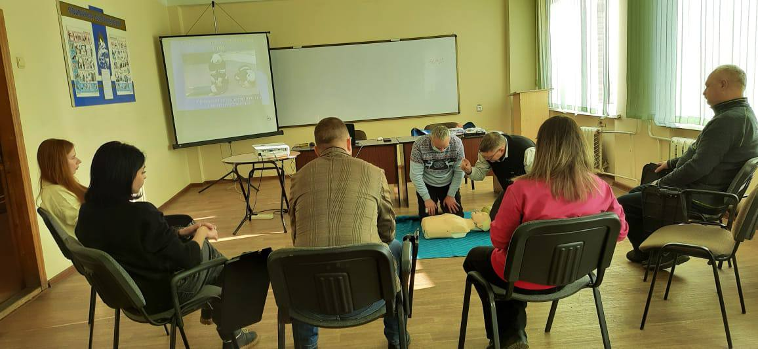
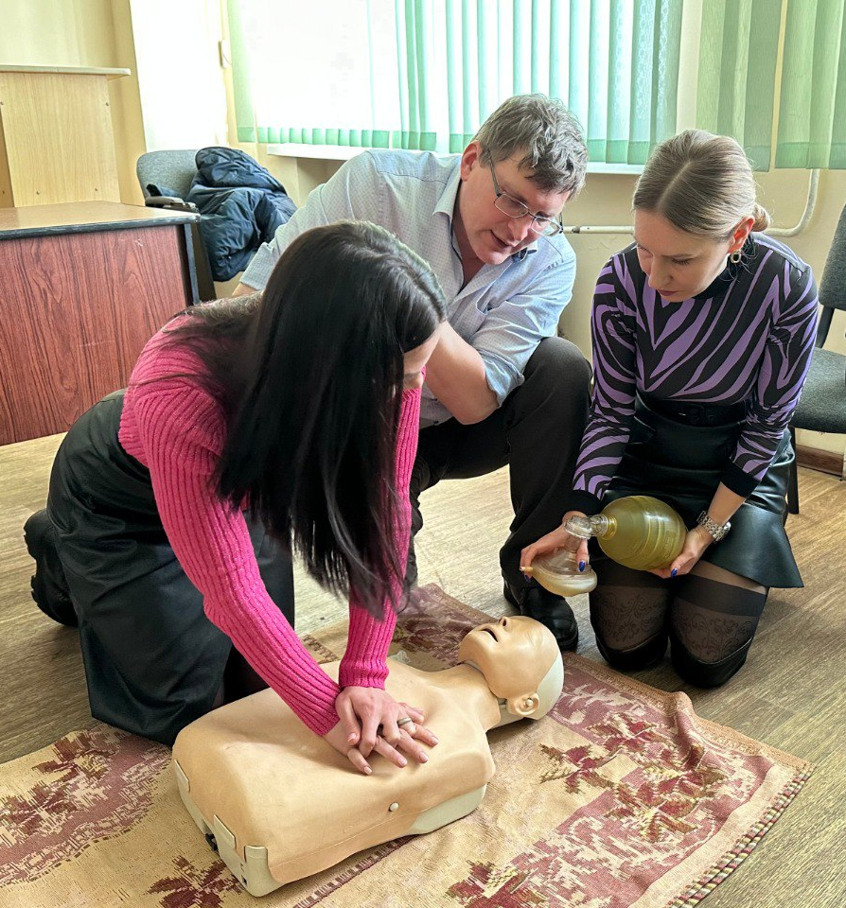
Практические занятия по отработке ключевых навыков оказания первой помощи

Slide 7
Организация обучения по охране труда – одна из обязанностей работодателя (статья 214 ТК РФ)
В соответствии с Примерным Положением о системе управления охраной труда (Приказ Минтруда России от 29.10.2021 № 776н) обучение по охране труда является основным процессом системы управления охраной труда в организации.
Обучение по охране труда играет огромную роль при обеспечении соблюдения требований охраны труда в организации: от того насколько качественно обучены работники и руководители зависит понимание истинной цели охраны труда – сохранение жизни и здоровья работников.
Обучение по охране труда

Slide 8
ЧОУ ДПО «Учебно-методический центр» Федерации профсоюзов Приморского края
г. Владивосток, ул. Всеволода Сибирцева, д. 15
Тел. +7 950-290-43-09, 8 (423) 222-53-57, 226-12-23
Сайт: www.umc.fppk.org
Е-mail: mc-fppk@mail.ru
Telegram: t.me/umc_fppk
Спасибо за внимание!

